Slide 1

স্বাগতম

Slide 2
শিক্ষক পরিচিতি
নামঃ মোঃ ইসমদ্দোহা শুভ
পদবীঃ সহকারী শিক্ষক
প্রতিষ্ঠানঃ ৬৯নং দক্ষিণ নজুমদ্দিন বেপারী কান্দি তুফান উল্লাহ সরকারি প্রাথমিক বিদ্যালয়

Slide 3
পাঠ পরিচিতি
শ্রেণীঃ পঞ্চম
বিষয়ঃ বাংলা
অধ্যায়ঃ ১৫
পাঠের শিরোনামঃ সংকল্প
পাঠঃ (থাকবো না কো………ওঠে জোয়ার-বানে)
পৃষ্ঠাঃ ৮৪

Slide 4
শিখনফল
৮.১.১ ছন্দের স্বাভাবিক গতি ও স্বরভঙ্গি রক্ষা করে ছড়া ও কবিতা আবৃত্তি করতে
পারবে।
৮.১.২ স্পষ্ট ও শুদ্ধ উচ্চারণে ছড়া ও কবিতার বিষয়বস্তু বলতে পারবে।
৯.১.২ স্পষ্ট স্বরে শুদ্ধ ও প্রমিত উচ্চারণে ও সাবলীলভাবে ফলাযুক্ত যুক্তবর্ণ সহযোগে
গঠিত নতুন শব্দ ও বাক্য পড়তে পারবে।
উপকরণঃ পাঠ্যপুস্তক, শ্রেণিকক্ষের সাধারণ উপকরণ

Slide 5
বলোতো
বীর দিয়ে একটি বাক্য তৈরি করো তো
ন্ত যুক্তবর্ণ দিয়ে একটি নতুন শব্দ বলো
যুগান্তর শব্দে কী যুক্তবর্ণ আছে ?

Slide 6
আজ আমরা পড়বো…
থাকবো না কো………ওঠে জোয়ার-বানে
আজকের পড়া বই থেকে খুঁজে বের করোতো

Slide 7

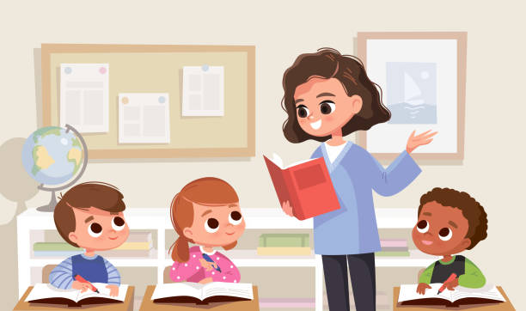
শিক্ষক পাঠ
শিক্ষক প্রমিত উচ্চারণে সঠিক স্বরভঙ্গি রক্ষা করে কবিতা আবৃত্তি করবে ও শিক্ষার্থীদের আবৃত্তি করতে বলবে। শিক্ষার্থীদের কবিতার বিষয়বস্তু বুঝে পড়তে শিক্ষক সহায়তা করবেন।
পৃষ্ঠা ৮৪

Slide 8
নতুন শব্দ
ডুবুরি= ডুব দিয়ে পানির তলদেশ থেকে বিভিন্ন বস্তু তুলে আনা যার পেশা
সিন্ধু= সাগর
দুঃসাহসী= নির্ভীক; অত্যধিক সাহসী
জাপটে= দুহাতে জড়িয়ে
সিন্ধু-যান= জাহাজ

Slide 9
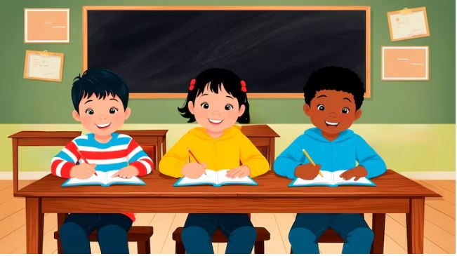
আজকের পাঠের বিষয়বস্তু লিখ
আজকের পাঠে কী বুঝানো হয়েছে শিক্ষক আবার তা বুঝিয়ে বলে লিখতে সাহায্য করবেন

Slide 10
যুক্তবর্ণ
সিন্ধু
ন্ধ
ন
ধ
মুক্তা
ক্ত
ত
ক

Slide 11

দলীয় কাজ
দলের সবাই উচ্চস্বরে ও প্রমিত উচ্চারণে আজকের পাঠ পড়ো।

Slide 12
বলোতো
সিন্ধু অর্থ কী?
জাপটে অর্থ কী?
দুঃসাহসী কোথায় উড়ছে?
মানিক কিসে করে আনে?

Slide 13

ধন্যবাদ

